Slide 1



বিসমিল্লাহির রাহমানির রাহিম

Slide 2


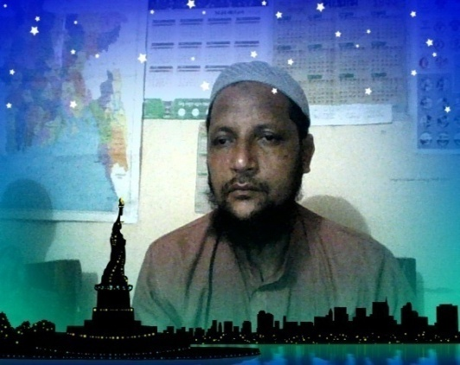
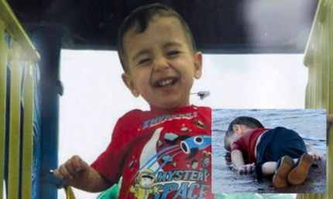
শিক্ষক পরিচিতি
মোহাম্মদ ইমাম হোসাইন হাওলাদার। সহকারি শিক্ষক (ইসলাম)।
চর বংশি জয়নালিয়া উচ্চ বিদ্যালয়
রায়পুর লক্ষীপুর।

Slide 3

পাঠ পরিচিতি
বিষয়ঃ ইসলাম ও নৈতিক শিক্ষা
শ্রেণীঃ ৬ষ্ঠ
অধ্যায়ঃ তৃতীয়
পাঠঃ৯

Slide 4

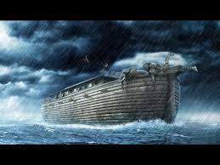
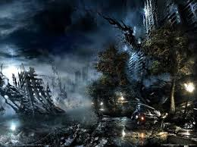
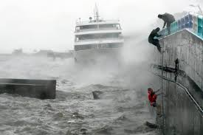
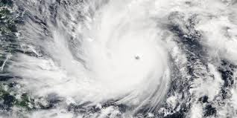
নিচের ছবিগুলো দেখ

Slide 5

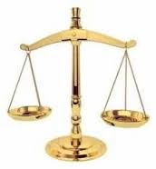

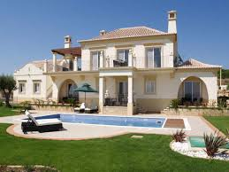
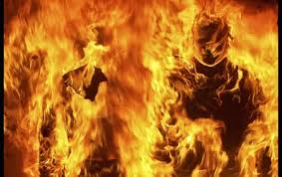

Slide 6

বলতো শিঙ্গায় ফু দিলে কি হবে?
পর্বত কবে ধুনিত তুলার ন্যায় উড়বে?
হাবিয়ার কথা কোন সূরায় বলা হয়েছে?

Slide 7


পাঠ ঘোষণা

Slide 8


পরিচয়
নামঃ ক্বারিয়াহ।
নাযিলের স্থানঃ মাক্কী।
ক্রম সংখ্যাঃ ১০১
আয়াত সংখ্যাঃ ১১
রুকু সংখ্যাঃ ১

Slide 9

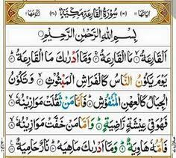
এসো আমরা সরব পাঠ করি

Slide 10


বাংলা অনুবাদ
মহাপ্রলয়,
২) মহাপ্রলয় কি?
আপনি কি জানেন মহাপ্রলয় কি?
সেদিন মানুষ হবে বিক্ষিপ্ত পতঙ্গের মতো।
আর পর্বত সমূহ ধুনিত রঙ্গিন পশমের মতো হবে,।
অতঃপর সেদিন যার পাল্লা ভারি হবে,
সে লাভ করবে সন্তোষজনক জীবন।
আর যার পাল্লা হালকা হবে,
তার স্থান হবে হাবিয়া।
আপনি কি জানেন তা কি?
তা অতি উত্তপ্ত আগুন।

Slide 11

শানে নুজুল
সেকালের আরবের মানুষ যখন পারষ্পরিক দ্বন্ধ্ব সঙ্ঘাত,লুটতরাজ,মারামারি,চুরি –ডাকাতি
সহ নানান পাপ কাজে লিপ্ত,তখন তাদের কিয়ামত,হাশর,মিযান এবং দোযখের কঠিন শাস্তির কথা শুনিয়ে মহান আল্লাহ সূরাতুল ক্বারীয়া নাযিল করেন।

Slide 12


একক কাজ
প্রত্যেকে সূরা ক্বারীয়া এর বাংলা অর্থ খাতায় লিখ।

Slide 13
ব্যাখ্যা
এই সূরায় মহান আল্লাহ পাক দুই ধরনের বিষয় উল্লেখ করেছেন।
প্রথম ৫ আয়াতে আল্লাহ কিয়ামতের অবস্থা বর্ননা করেছেন।কিয়ামতের দিনের কঠিন পরিস্থিতির ভয়ানক বর্ননা দেওয়া হয়েছে।
শেষ ৬ আয়াতে আল্লাহ দুনিয়ার কাজকর্মের পরিনতি বর্ননা করা হয়েছে।আমলের উপর নির্ভর করবে জান্নাত জাহান্নাম।একটি জাহান্নামের পরিচয় দিয়েছেন।তা হল হাবিয়া,যা অত্যন্ত ভয়ানক।

Slide 14
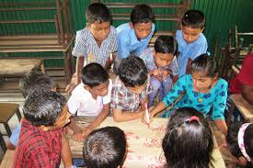
দলীয় কাজ
প্রত্যেক দল সূরা ক্বারীয়া এর পরিচয় খাতায় লিখ

Slide 15


সব কিছু আল্লাহ ধ্বংস করে দিবে।
হাশরে মানুষের ভালো মন্দের বিচার করা হবে।
নেককার লোকের স্থান হবে জান্নাত।
আর পাপির ঠিকানা হপবে শাস্তির স্থান জাহান্নাম।
শিক্ষা

Slide 16

মূল্যায়ন
ক্বারীয়াহ অর্থ কি?
হাবিয়া কি
ক্বারীয়াহ কত নং সূরা?
এই সূরায় আয়াত কয়টি?
এই সূরাটি মাক্কী না মাদানী?

Slide 17


বাড়ির কাজ
কিয়ামতের কঠিন পরিস্থিতির সূরা ক্বারীয়াহ এর আলোকে বর্ণণা কর।।

Slide 18


আল্লাহ হাফিজ

